Slide 1



«Модернизация системы хранения дидактического материала в методическом кабинете с целью оптимизации процесса подготовки педагога к проведению образовательной деятельности»
И.И. Сухорукова
заведующий МБДОУ
детского сада компенсирующего вида № 34

Slide 2
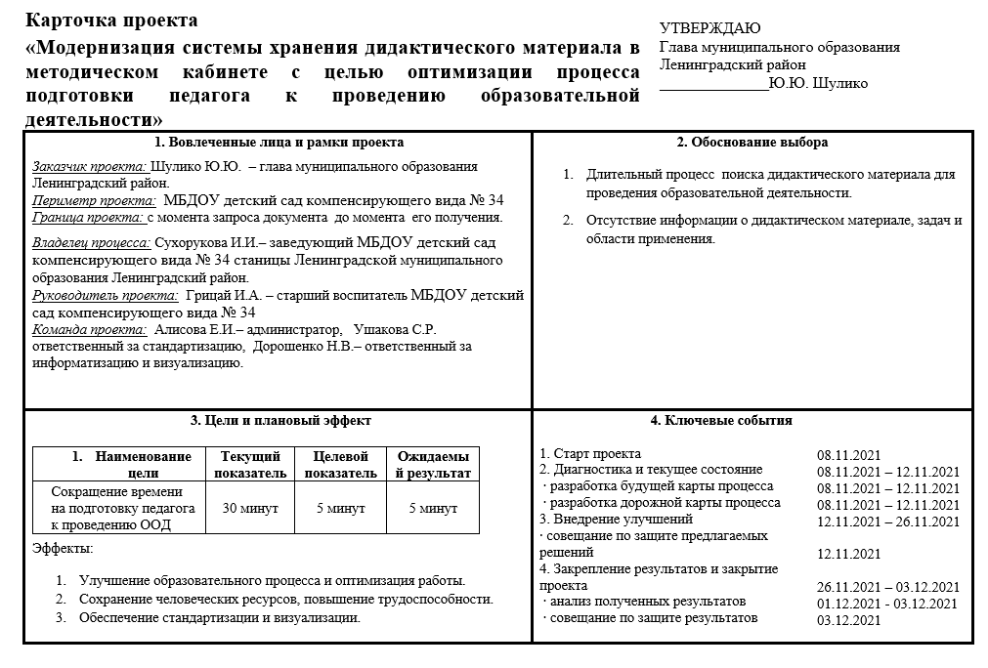
ПАСПОРТ ПРОЕКТА
«Модернизация системы хранения дидактического материала в методическом кабинете с целью оптимизации процесса подготовки педагога к проведению образовательной деятельности»

Slide 3
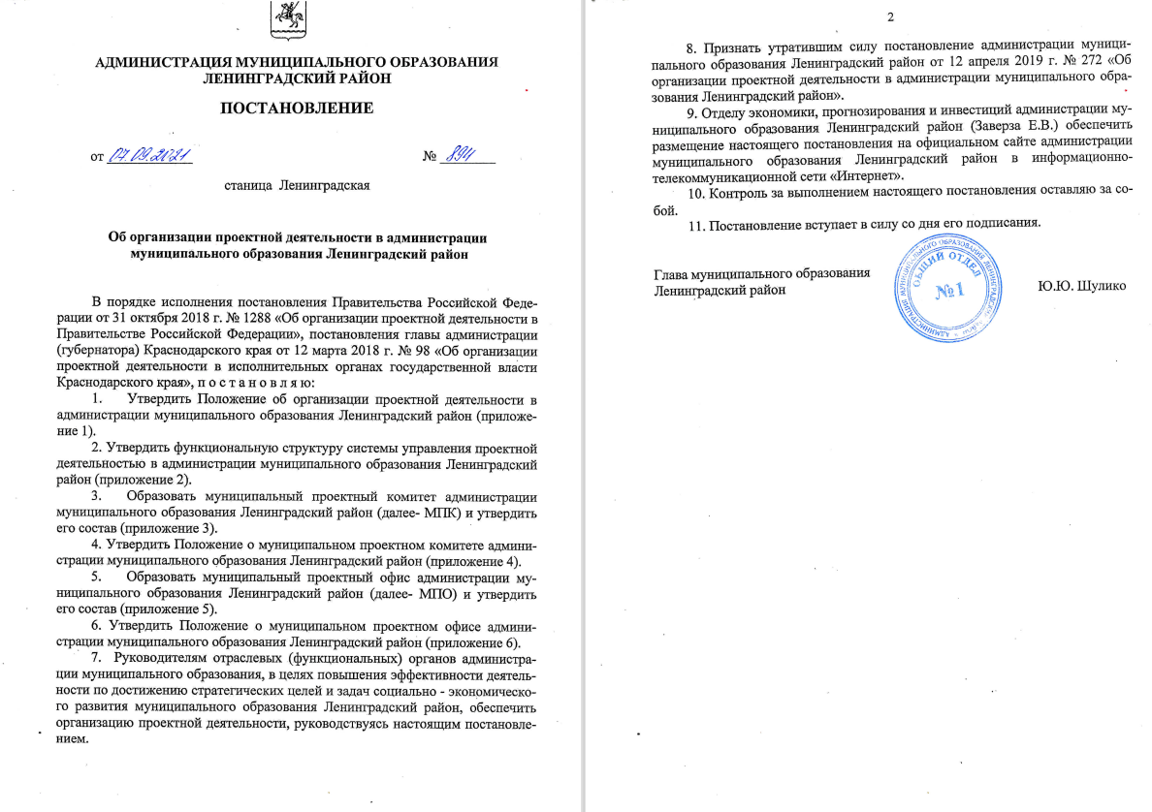
Нормативное регулирование проекта

Slide 4
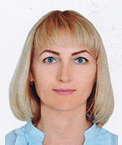
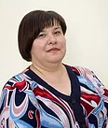
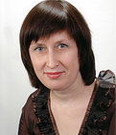
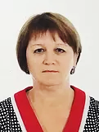
Рабочая группа проекта
Грицай
Инна Александровна
руководитель
проекта
Алисова
Елена Ивановна
администратор
проекта
Ушакова
Светлана Рудольфовна
ответственный
за стандартизацию
Дорошенко
Наталия Викторовна
ответственный за информатизацию и визуализацию

Slide 5

Модернизация системы хранения дидактического материала в методическом кабинете с целью оптимизации процесса подготовки педагога к проведению образовательной деятельности
КАРТА ТЕКУЩЕГО СОСТОЯНИЯ
1
2
Подает запрос-получает запрос
Дает перечень-получает перечень
Записал в журнал движения оборудования
Ищет дидактический материал
Нашел
дидактический материал
3
5
4
Педагог –
старший воспитатель
Старший
воспитатель -
педагог
Педагог
Педагог
Педагог
t_{min} = 1 мин.
t_{max} = 3 мин.
t_{av} = 2 мин.
t_{min} = 1 мин.
t_{max} = 3 мин.
t_{av} = 2 мин.
t_{min} = 5 мин.
t_{max} = 18 мин.
t_{av} = 10 мин.
t_{min} = 1 мин.
t_{max} = 3 мин.
t_{av} = 2 мин.
t_{min} = 1 мин.
t_{max} = 3 мин.
t_{av} = 2 мин.
30 мин.
Нет дидактического материала на месте
Беспорядок в шкафах
Отсутствие старшего воспитателя на рабочем месте (отпуск, больничный)
Смена педагогов
Нет информации о дидактическом материале

Slide 6




Мониторинг текущей ситуации,
анализ и решение проблем
Беспорядок в
шкафах
Нет дидактического материала
на месте
Нет информации о дидактическом материале
Отсутствие старшего воспитателя на рабочем месте
Смена педагогов
Нет времени; большое количество дидактического материала; нефункциональная мебель; отсутствие перечня и системы хранения
Взяли и не вернули (забыли); нет времени убрать возвращенный дидактический материал на место; беспорядок в шкафах
Большая загруженность; внеплановые, срочные задания
Дидактический материал брали несколько педагогов, забыли указать
Отпуск
Больничный
совещание
Создание алгоритма хранения и систематизации дидактического материала, перечня дидактического оборудования и модернизация журнала движения
Создание алгоритма хранения и систематизации дидактического материала, перечня дидактического оборудования и модернизация журнала движения
Создание алгоритма хранения и систематизации дидактического материала, перечня дидактического оборудования и модернизация журнала движения
Создание алгоритма хранения и систематизации дидактического материала, перечня дидактического оборудования и модернизация журнала движения
Создание алгоритма хранения и систематизации дидактического материала

Slide 7
Модернизация системы хранения дидактического материала в методическом кабинете с целью оптимизации процесса подготовки педагога к проведению образовательной деятельности
Карта целевого процесса
Поиск дидактического материала в методическом кабинете при подготовке педагога к проведению образовательной деятельности
Подает запрос-получает запрос
Дает перечень-получает перечень
Ищет дидактический материал по перечню
Нашел
дидактический материал
Записал в журнал движения оборудования
2 мин.
2 мин.
1 мин.
Решение проблем:
Создание алгоритма хранения и систематизации дидактического материала
Создание перечня дидактического оборудования
Модернизация журнала движения дидактического материала

Slide 8
План мероприятий по устранению проблем
№ | Выявленные проблемы | Коренные причины | Мероприятия по устранению | Ответственный | Сроки
1 2 | Нет дидактического материала на месте Беспорядок в шкафу | Отсутствие систематизации хранения дидактического материала в методическом кабинете | Создание алгоритма хранения и систематизации дидактического материала | Дорошенко Н.В. | До 26.11.21 года
3 | Отсутствие старшего воспитателя на рабочем месте (отпуск, больничный) | Право сотрудника согласно трудового законодательства | Создание алгоритма хранения и систематизации дидактического материала, перечня дидактического оборудования и модернизация журнала движения | Алисова Е.И. | До 26.11.21 года
4 | Смена педагогов | Право сотрудника согласно трудового законодательства | Создание алгоритма хранения и систематизации дидактического материала, перечня дидактического оборудования и модернизация журнала движения | Ушакова С.Р. | До 26.11.21 года
5 | Нет информации о дидактическом материале и его движении в журнале | Отсутствие перечня дидактического оборудования и устаревший журнал движения | Создание алгоритма хранения и систематизации дидактического материала, перечня дидактического оборудования и модернизация журнала движения | Алисова Е.И. Ушакова С.Р. | До 26.11.21 года

Slide 9
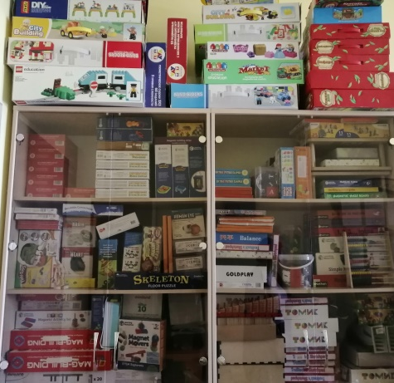
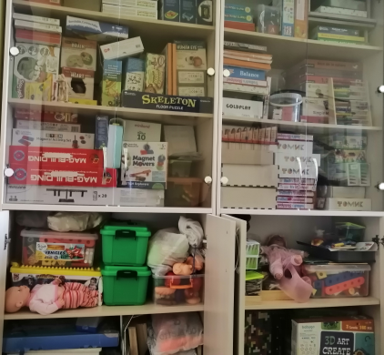
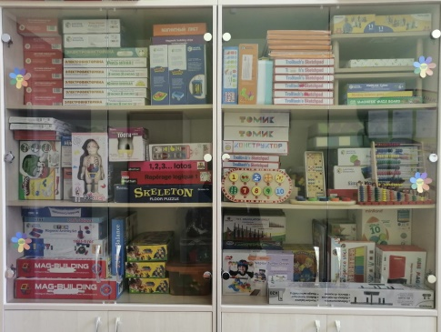
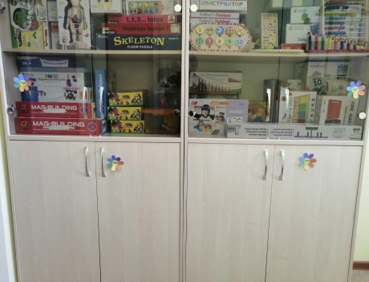
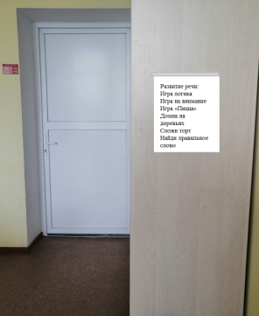
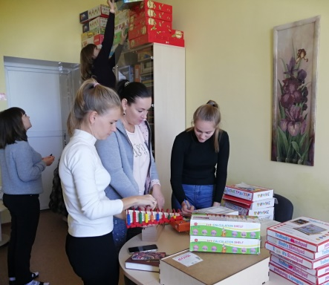

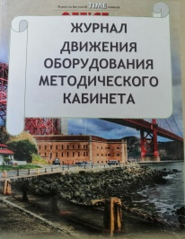
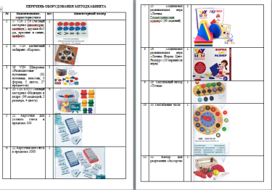
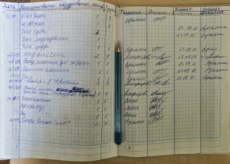
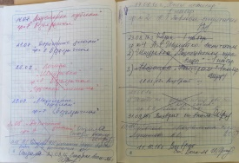
Визуализация
фото «Было» - «Стало»
30 мин
3 мин
Было
Стало

